Slide 1
MAS: Betriebssysteme
Entwicklung von Betriebssystemen
T. Pospíšek
Notes:
2
2
2
2
2

Slide 2
Gesamtüberblick
Einführung in Computersysteme
Entwicklung von Betriebssystemen
Architekturansätze
Interruptverarbeitung in Betriebssystemen
Prozesse und Threads
CPU-Scheduling
Synchronisation und Kommunikation
Speicherverwaltung
Geräte- und Dateiverwaltung
Betriebssystemvirtualisierung
Notes:
2
2
2
2
2

Slide 3
Überblick
Geschichtliches
Klassische Großrechnerbetriebsarten
Fallstudien
Notes:
2
2
2
2
2

Slide 4
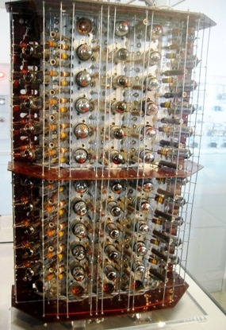
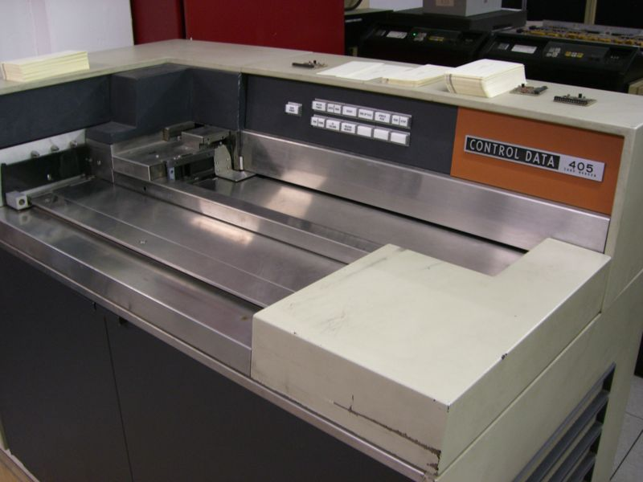
Historische Entwicklung von Rechnern und Betriebssystemen
Röhrencomputer der Rechenanlage ORACLE
Deutsches Museum
Weitere Rechenanlagen: (Gewicht: Tonnen)
ZUSE Z22 (BRD)
D1/D2 (DDR)
Colossus (GB)
ENIAC (USA)
IBM 305 RAMAC
Lochkartenleser von Control Data
Quelle: Wikipedia

Slide 5
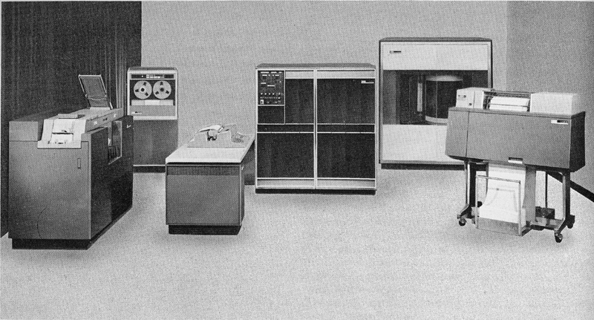
Historische Entwicklung von Rechnern und Betriebssystemen
IBM-1401-Anlage
Quelle: IBM

Slide 6
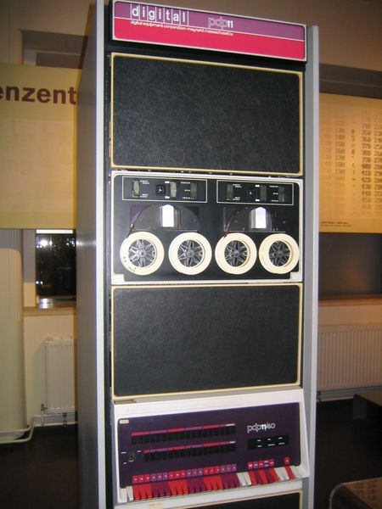
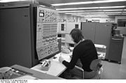
Historische Entwicklung von Rechnern und Betriebssystemen
PDP-11 von digital
Quelle: Wikipedia
S/360-System
Quelle: Wikipedia

Slide 7
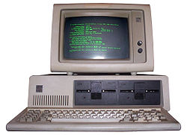
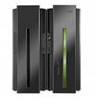
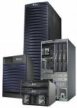
Historische Entwicklung von Rechnern und Betriebssystemen
IBM PC, Modell IBM 5150
Quelle: IBM
IBM zSeries
Quelle: IBM
Enterprise Server von Sun
Quelle: Sun Mircosystems

Slide 8
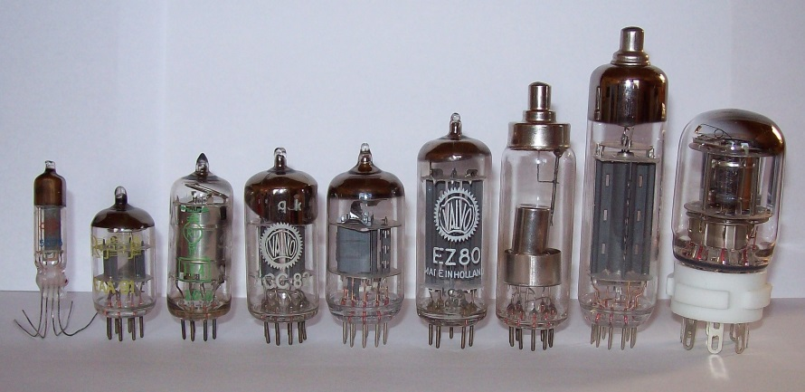
Historische Entwicklung der Betriebssysteme
1. Generation (ca. 1945 - 1955)
  Röhrencomputer (ca. 20.000 Röhren)
  Programmierung in reiner Maschinensprache (kein Assembler, keine Hochsprache)
  Lochkarten ab ca. 1950
Röhren als aktive elektronische Bauelelemete
Quelle:www.wikipedia.de

Slide 9
Historische Entwicklung der Betriebssysteme
2. Generation (ca. 1955 - 1965)
  Transistoren wurden verwendet
  Stapelverarbeitung (Batch-Verarbeitung): IBM 1401, 7094
  Jobs wurden von Lochkarte auf Magnetband eingelesen und dann hintereinander abgearbeitet
  Ein Programm nach dem anderen wurde ausgeführt, die Ergebnisse auf Band gespeichert und am Ende ausgedruckt
  Einfaches Betriebssystem

Slide 10
Historische Entwicklung der Betriebssysteme
3. Generation (ca. 1965 - 1980)
  Integrated Circuits (ICs), kleinere integrierte Schaltungen
  IBM System/360 (Serie von Rechnern), IBM System/370, 3080, 3090
  Einführung von Multiprogramming (Mehrprogrammbetrieb, Multitasking):
    Während I/O-Wartezeit wurde CPU für neuen Job vergeben
  Spooling: Jobs von Platte übernehmen und Ergebnisse auf Platte schreiben
  Später Timesharing (mit Mehrbenutzerbetrieb) als Variante des Multiprogramming:
    Online-Zugang über Terminal, CPU wird aufgeteilt
    Am MIT entwickelt: Betriebssystem CTSS, MULTICS
    Minicomputer DEC PDP-1, PDP-11: Unix

Slide 11
Historische Entwicklung der Betriebssysteme
4. Generation (ca. 1980 - heute)
  Personal Computer und Workstations
  Large Scale Integration (LSI-Schaltungen), Millionen von Transistoren auf einem Silizium-Chip (Si, Halbmetall)
  Betriebssysteme IBM OS/360, MS-DOS, Unix, Unix BSD, Unix System V, IBM OS/2, MS Windows-Derivate und Linux
  Benutzerfreundlichkeit stieg immer mehr (X-Windows, Motif, OS/2 Presentation Manager)
  Netzwerkbetriebssysteme und verteilte Betriebssysteme

Slide 12
Überblick
Geschichtliches
Klassische Großrechnerbetriebsarten
Fallstudien
Notes:
2
2
2
2
2

Slide 13
Mehrprozessorsysteme
Mehrprozessorsysteme sind die Basis für echte Parallelverarbeitung
  Heute sind Mehrkernsysteme schon in PCs Standard
Für Betriebssysteme wird die Verarbeitung komplexer
Synchronisation der Zugriffe auf Ressourcen erforderlich
  Hauptspeicherzugriff
  Kernel-interne Datenstrukturen
  Ein-/Ausgabesystem
  …

Slide 14
Singletasking und Multitasking
Einprogrammbetrieb (singletasking)
  Nur ein (Teil-)Programm ist aktiv, das bearbeitete Programm erhält sämtliche Betriebsmittel zugeteilt
Mehrprogrammbetrieb (multitasking)
  Mehrere Programme sind aktiv, für Dialogverarbeitung
  Für die Ausführung benötigten Betriebsmittel werden abwechselnd zugeteilt nach Prioritäten oder Zeitscheibenverfahren
    Zuordnung des Prozessors zu verschiedenen Programmen nach Zeitintervallen ➜ time sharing
    Mehrprogrammbetrieb erfordert nicht unbedingt Mehrprozessorsysteme

Slide 15
Stapelverarbeitung versus interaktive Verarbeitung
Stapelverarbeitung (Batchprocessing)
  Zu bearbeitender Auftrag (Job) muss für die Bearbeitung vollständig sein
  Aufträge werden in einer Warteschlange verwaltet und nach definierter Strategie abgearbeitet
Interaktive Verarbeitung
  Auftrag muss vor der Bearbeitung nicht vollständig definiert sein
  Permanente Kommunikation des Nutzers mit dem Betriebssystem über User Interface

Slide 16
Betriebsarten nach der Programmnutzung
Teilhaberbetrieb (transaction mode)
  Mehrere Anwender arbeiten mit einem Transaktionsmonitor (IBM CICS, BS2000 openUTM), d.h. mehrere Anwender arbeiten gleichzeitig an demselben Rechner mit demselben Programm
  Das System führt die Anforderungen der Anwender in sog. Transaktionen aus
  Transaktionen werden komplett oder gar nicht bearbeitet
  Beispiel: Zentrale Buchungssysteme
Teilnehmerbetrieb (time sharing)
  Mehrere Anwender arbeiten mit einem zentralen Rechner, aber mit unterschiedlichen, von einander unabhängigen Programmen und Daten
  Rechner sieht für jeden Anwender wie eigener Rechner aus

Slide 17
Teilnehmerbetrieb
Im Teilnehmerbetrieb erhält jeder Anwender einen eigenen Prozess und sonstige Betriebsmittel vom Betriebssystem zugeteilt

Slide 18
Teilhaberbetrieb
Teilhaberbetrieb mit Transaktionsmonitor (CICS, UTM,...), auch DB/DC-Systeme genannt
Prozesse und sonstige Betriebsmittel werden vom Transaktionsmonitor zugeteilt
Notes:
https://en.wikipedia.org/wiki/CICS
- verschiedene Ressourcen (DB's, VSAMs, etc.), welche repariert (rollback'ed) werden können
- man definiert mit CICS transaktionen. Welche auf die genannten Ressourcen zugreifen.
- wenn die Transaktion nicht klappt,dann werden aller Ressourcen repariert
- zusammen mit 3270 / Formularen / Screens – aka Dialogbetrieb:
https://de.wikipedia.org/wiki/Teilhaberbetrieb
- moderne Versionen können auch REST, Web Services etc.

Slide 19
Teilhaberbetrieb: Ablauf
Typischer Ablauf beim Aufruf eines Transaktionsprogramms

Slide 20
Überblick
Geschichtliches
Klassische Großrechnerbetriebsarten
Fallstudien
Notes:
2
2
2
2
2

Slide 21
Typische Betriebssysteme heute
MS-DOS (immer noch, aber sehr selten)
Windows am weitesten verbreitet: Windows 98, Windows NT, Windows 2000/2003/2008/2012, Windows XP, Vista, Windows 7, 8
Andere wichtige Systeme:
  OS/370 (heute: zSeries S/xxx, z/OS)
  OS/400 (heute: iSeries 400)
  BS2000
  OS/2
  Unix: Sun Solaris, HP UX, AIX, Linux, Android, Mac OS X, ...
Wichtiger Grund für eine weite Verbreitung:
  meist nicht die Qualität sondern die Beliebtheit der Anwenderprogramme

Slide 22


Historische Entwicklung: Windows (1)

Slide 23
Historische Entwicklung: Windows (2)

Slide 24
Kurze Geschichte von Windows (1)
MS-DOS V1.0 (Microsoft, Startup) wurde 1981 von IBM mit einem 8088-basierten IBM PC herausgegeben
  Real-Mode-System und Single-User-System
  Kommandozeilen-orientiert (von Unix abgeschaut)
  8-Bit-Betriebssystem
  Einfaches Filesystem
Später kam MS-DOS V3.0 mit dem PC/AT heraus mit
  80286-Unterstützung
  16 MB realen Adressraum
  Weiterhin Kommandozeilen-orientiert

Slide 25
Kurze Geschichte von Windows (2)
Windows 1.0 (1985) war das erste graphische User-Interface für MS-DOS
Windows 3.0 (1990) und die Nachfolger V3.1 und V3.11 waren bereits sehr erfolgreich
  Weiterhin kein echtes Betriebssystem, sondern mehr eine Benutzeroberfläche
  MS-DOS war die Basis
Windows NT 3.1 (New Technology, 1993) wurde von Grund auf als 32-Bit-System konzipiert
  Anfangs nicht erfolgreich, daher wurde Windows 95 notwendig

Slide 26
Kurze Geschichte von Windows (3)
Windows 95 (1995) brachte dann mehr Features:
  Virtuellen Speicher und Multiprogramming
  War aber immer noch mit MS-DOS (nun V7.0) verbandelt
  Weiterhin viele 16-Bit-Codeelemente
  MS-DOS Filesystem weiter genutzt (8+3 Byte Filenamen)
Windows NT 4.0 (1996)
  User-Interface von Windows 95
  Recht leistungsfähiges Server-Betriebssystem
  Neues Filesystem NTFS
  Keine 100%-MS-DOS-Kompatibilität
  Erfolgreich!!

Slide 27
Kurze Geschichte von Windows (4)
Windows 98 (1998) kam mit einem besseren User-Interface mit Internet-Integration (Monopolvorwurf!)
  Immer noch mit MS-DOS (nun V7.1) verbandelt, weiterhin viele 16-Bit-Codeelemente
  Kein großer Unterschied zu Windows 95
  Multiprogramming System, aber nicht reentrant-fähiger Kernel → Verwendung von Locks verlangsamte das System
  Aus Kompatibilitätsgründen mussten MS-DOS-Programme auf den Interrupt-Vektor zugreifen und bekamen 1 MB vom Adressraum, in dem auch Kernel-Daten lagen
  Systemabstürze durch Fehler in MS-DOS-Programmen waren die Folge

Slide 28
Kurze Geschichte von Windows (5)
Windows Me (Millenium Edition, 2000) brachte nichts wesentlich Neues
Windows NT 5.0 wurde zu Windows 2000 umbenannt
  Vereinheitlichung der Systeme mit Windows 98 User-Interface und volles 32-Bit-System
  Plug-and-play Devices, USB-, IrDA (Infroarot-Link) und Firewire-Support, Internationalisierung,...
  Unterstützt bis zu 32 CPUs in symmetrischen Multiprozessorsystemen
Windows XP, Windows 2003, Windows Vista, Windows 2008/2012, Windows 7/8, Windows Phone 7/8
  Neuere Versionen basieren alle auf NT 6.2
  32- und 64-Bit-Systeme

Slide 29

Kurze Geschichte von Unix (1)
Unix entstand aus MULTICS
(Multiplexed Information and
Computing Service), auch: Unics
Erste Single-User Version von Unix in den Bell Labs auf einer PDP-7 von Ken Thompson und Dennis Ritchie entwickelt (1969)
Zwei inkompatible Hauptversionen entstanden
  Die Berkeley University entwickelte das BSD (Berkeley Software Distribution)
    Vorbild für Sun OS von Sun Microsystems
    Heute gibt es viele Nachfolger: FreeBSD, NetBSD, OpenBSD, DragonFly BSD, Mac OSX (sehr erfolgreich)
  System V von AT&T (wechselte mehrfach den Besitzer)
Weitere Unix-Derivate heute haben ihre Feinheiten: HP UX, Sun Solaris, Sinix, Reliant Unix (Fujitsu Siemens), AIX (IBM),...

Slide 30

Kurze Geschichte von Unix (3)
IEEE entwickelte einen Standard namens POSIX
  Definiert ein System Call Interface, das von einem kompatiblen Unix unterstützt werden muss
  Wird von allen Herstellern unterstützt
Tanenbaum entwickelte 1987 einen kleinen Unix-Clone namens MINIX (ca. 12.500 LOC)
  Heute: MINIX 3 als Forschungsprojekt
  für zuverlässige Betriebssysteme;
  Open-Source-Projekt: www.minix3.org

Slide 31

Kurze Geschichte von Unix (3)
Nach MINIX entstand Linux durch Linus Torvalds (ehemals finnischer Student) als Open Source Unix
  Erfreut sich heute immer weiterer Verbreitung über Distributoren, die auch Service anbieten
  Mischung aus System V, BSD und eigenen Erweiterungen
  Distributionen heute: Ubuntu, SUSE, Debian, Red Hat, CentOS, Fedora, …

Slide 32
Unix-Normierung, historische Entwicklung

Slide 33
Codeumfang einzelner Betriebssysteme
Jahr | AT&T | BSD | Minix | Linux | Solaris | Win NT
1976 | V6, 9K
1979 | V7, 21K
1980 |  | 4.1, 38 K
1982 | Sys III, 58 K | 4.2, 98 K
1984 |  | 4.3, 179 K
1987 | SVR3, 92 K |  | 1.0 13 K
1989 | SVR4, 280 K
1991 |  |  |  | 0.01, 10 K
1993 |  | Free 1.0, 235 K |  |  |  | 3.1, 6 M
1994 |  | 4.4 Lite, 743 K |  | 1.0, 165 K | 5.3, 850 K | 3.5, 10 M
1996 |  |  |  | 2.0, 470 K |  | 4.0, 16 M
1997 |  |  | 2.0, 62 K |  | 5.6, 1.4 M
1999 |  |  |  | 2.2, 1 M
2000 |  | Free 4.0, 1.4 M |  |  | 5.8, 2.0 M | 2000, 29 M
2007 |  |  |  |  |  | Vista, 50 M
2009 |  |  |  |  |  | Win 7, 70 M
2013 |  |  |  | 3.10, 15M
Vgl. auch Tanenbaum, 2002
Lines Of Code (LOC), K = 1'000, M = 1'000'000

Slide 34
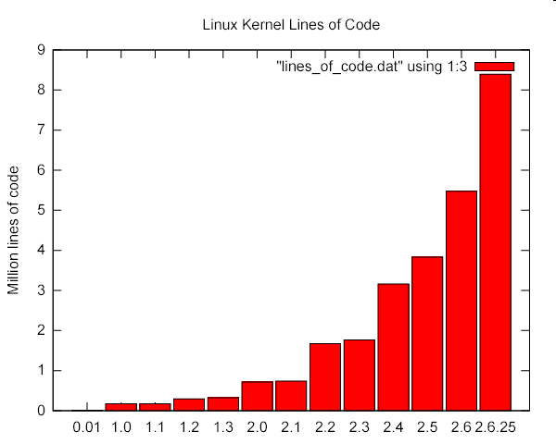
Codeumfang Linux-Kernel
Stand: 2015:
....
Stand: Januar 2014, Linux-Version 3.13:
18 Mio LOC
Stand: März 2013, Linux-Version 3.8:
16 Mio LOC
Stand: März 2012, Linux-Version 3.2:
15 Mio LOC
Vergleich: Linux-Version 2.6.26
9 Mio LOC
Quelle: http://de.wikipedia.org/wiki/Linux_(Kernel)

Slide 35
Überblick
Einführung in Computersysteme
Entwicklung von Betriebssystemen
Architekturansätze
Interruptverarbeitung in Betriebssystemen
Prozesse und Threads
CPU-Scheduling
Synchronisation und Kommunikation
Speicherverwaltung
Geräte- und Dateiverwaltung
Betriebssystemvirtualisierung
Notes:
2
2
2
2
2

